Slide 1


Product by:
Bye Felic#ia

Slide 2
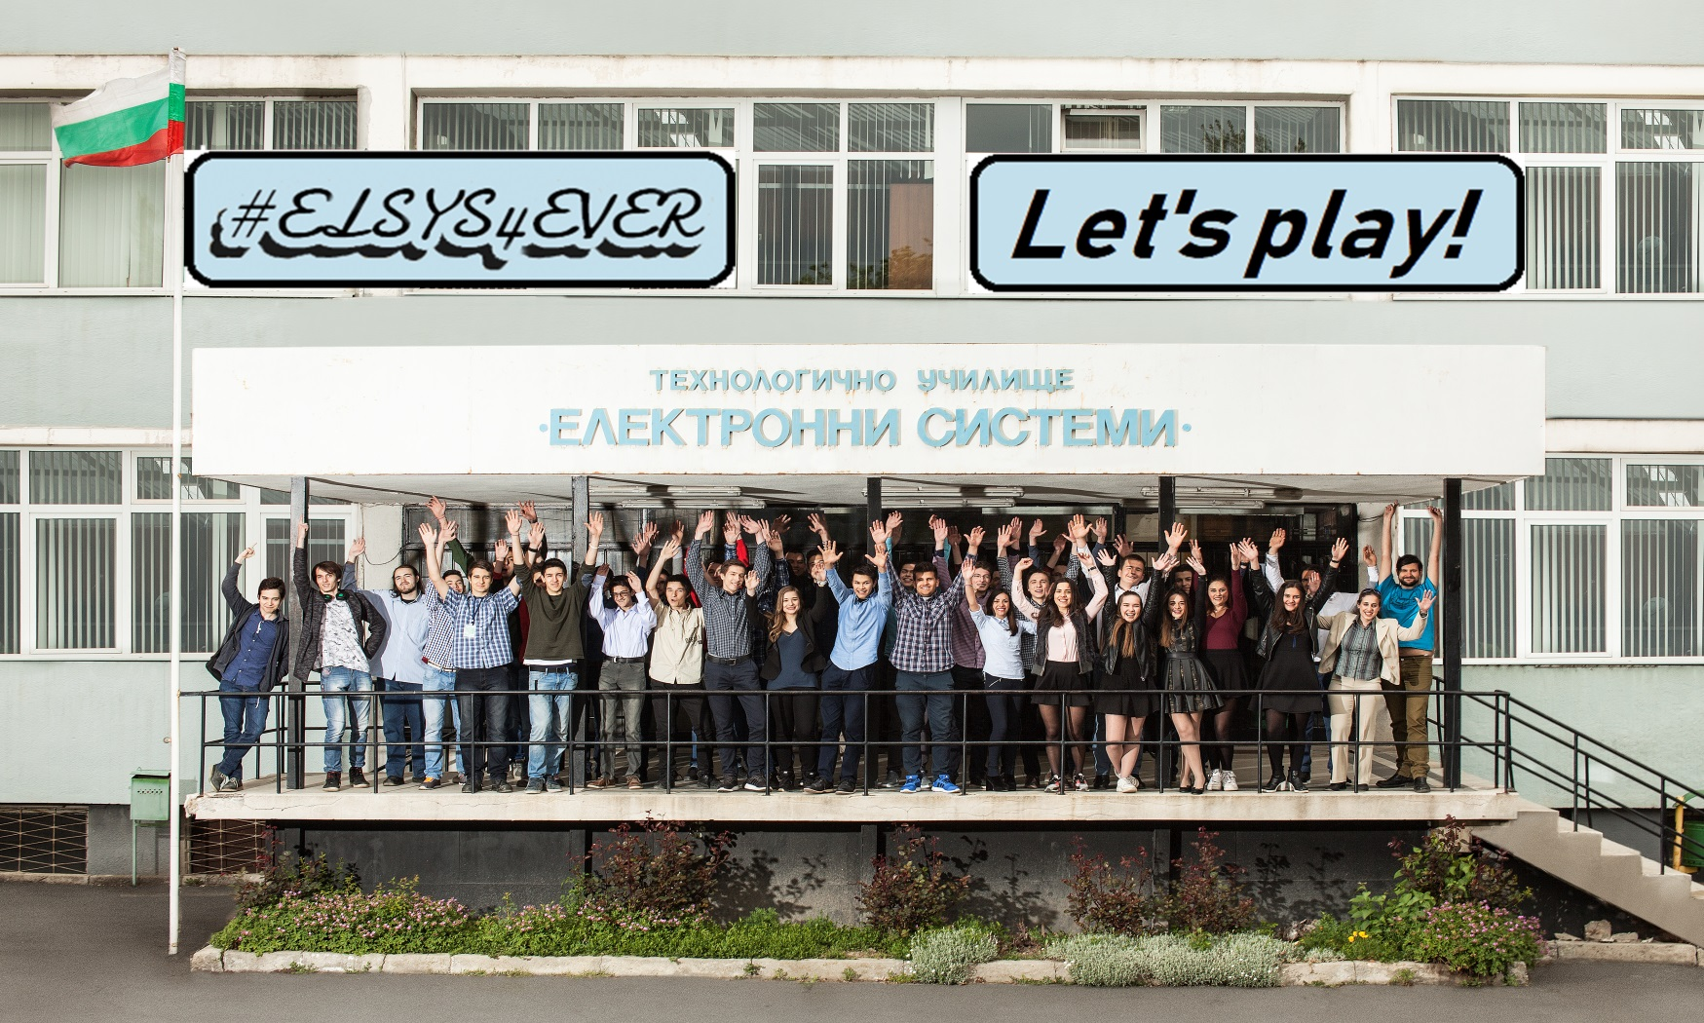
Идея

Slide 3
Използвани технологии

Slide 4
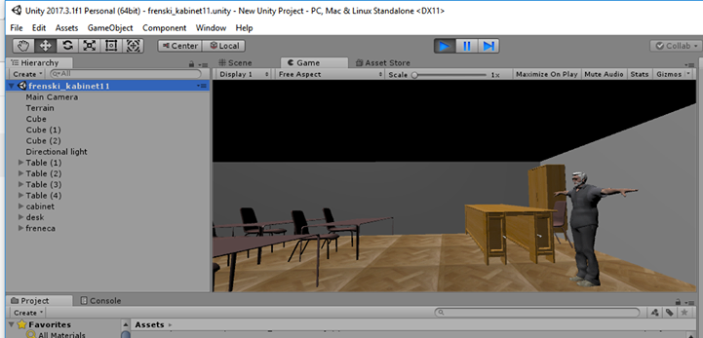
Unity

Slide 5
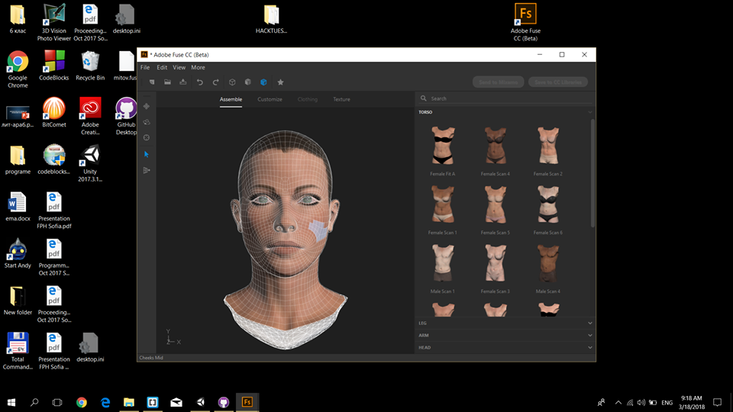
Adobe fuse cc

Slide 6
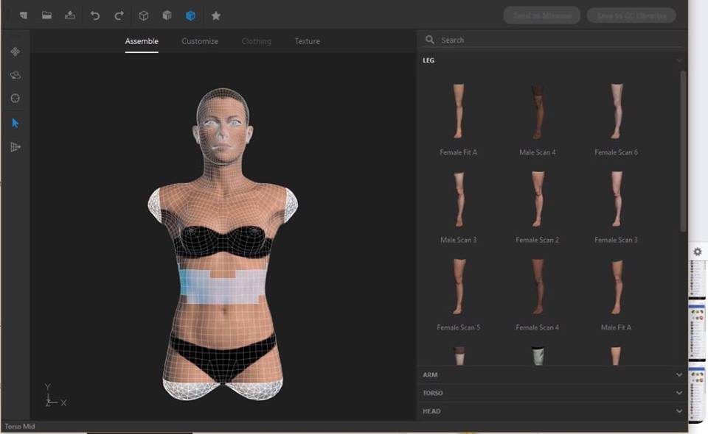

Slide 7
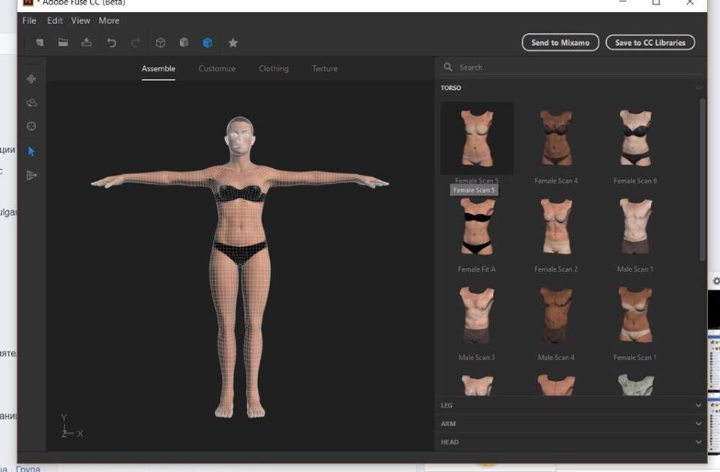

Slide 8
Реализация

